Slide 1

FABIO DELA BRUNA
MÁRCIO OZÓRIO TEIXEIRA

Slide 2
HISTÓRICO
Criado no ano de 1994 por Tobias Oetiker;
Sentiu a necessidade de descobrir a quantidade de acessos que estava tendo ao link de 64kbit que possuía na época. A partir daí, Tobias desenvolveu a versão 1.0 do MRGT, em 1995, era um script configurável desenvolvido em Perl que buscava os dados, e de tempos em tempos gerava gráficos numa página web com os dados obtidos.

Slide 3
HISTÓRICO
No início de 1996, Oetiker recebe um contato de Dave Rand questionando a lentidão apresentada na primeira versão do MRGT, logo, Oetiker repassou à ele as possíveis causas de tal problema.
Porém, as sugestões feitas por Oetiker não solucionaram o problema de Dave, desta forma, não conformado, Dave resolveu programar algumas funções na linguagem C, ao invés de apresentar todo programa em Perl.
Foi desta forma, que ele conseguiu aumentar o desempenho em 40x mais rápido, a partir daí, que surgiu a segunda versão do MRTG.
Versão atual: 2.16.4.

Slide 4
CONCEITO
Ferramenta capaz de monitorar o tráfego em links de rede;
Gera páginas HTML que contêm imagens no formato PNG que fornecem uma representação visual do tráfego;
Escrita em Perl e C;
Usa SNMP (Simple Network Management Protocol) para ler o tráfego da rede;
Gera arquivos de log;

Slide 5
PROBLEMA
Menor intervalo para gravaçao no arquivo é de 5 minutos;

Slide 6
DETALHES
Consiste num script escrito em Perl que usa SNMP para ler os contadores de tráfego e um programa escrito em C que cria arquivos de log dos dados de tamanho fixo, e a partir dai, cria os gráficos que representam o tráfego da conexão de rede monitorada;
Os gráficos criados são incluidos em páginas web;
Gera gráficos diários, semanais e dos últimos 12 meses;

Slide 7
DETALHES
Não se limita a monitorar somente tráfego, é possível monitorar qualquer componente que tenha suporte a SNMP;
Ex. Utilizado em servidores para monitorar acesso a disco, número de processos, uso de memória, etc.

Slide 8
CARACTERÍSTICAS
Portabilidade: MRTG pode ser utilizado na maior parte das plataformas UNIX e Windows NT.
Perl: MRTG é escrito em Perl e vem com todo o código fonte.
Portabilidade SNMP: MRTG usa uma implementação SNMP de alta portabilidade escrita toda em Perl graças a Simon Leinen. Deste modo, não é necessário instalar qualquer pacote SNMP externo.
Customizável: A aparência das páginas produzidas pelo MRTG são altamente configuráveis.

Slide 9
CARACTERÍSTICAS
Tamanho dos arquivos de Log Fixos: Em decorrência do uso de um algoritmo de consolidação de dados único, os arquivos de log do MRTG não crescem.
Configuração Automática: MRTG vem com um conjunto de ferramentas de configuração que fazem a configuração muito simples.
Desempenho: As rotinas mais críticas foram escritas em C graças à iniciativa de Dave Rand.
Livre de Gráficos GIF: Os gráficos são gerados diretamente no formato PNG, usando a biblioteca GD de Thomas Boutell.

Slide 10
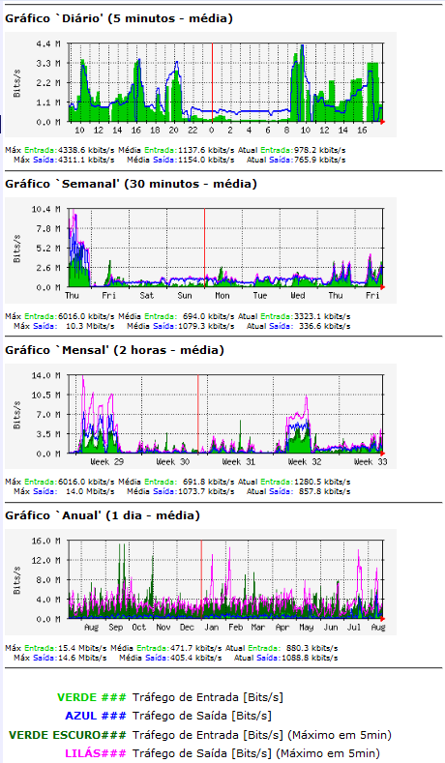
EXEMPLO DE GRÁFICO

Slide 11
REFERENCIAS
BONDAN, Lucas. Utilização do MRTG para Monitoramento Remoto dos Recursos Utilizados pela Plataforma NetMetric. Disponível em: <http://www.pucrs.br/edipucrs/XSalaoIC/Ciencias_Exatas_e_da_Terra/Ciencia_da_Computacao/71362-LUCAS_BONDAN.pdf >. Acesso em: 13 nov. 2010.
OETIKER, Tobias. MTRG: Multi Router Traffic Grapher. Disponível em: <http://ftp.roedu.net/mirrors/people.ee.ethz.ch/%257Eoetiker/webtools/mrtg/pt/mrtg.htm >. Acesso em: 12 nov. 2010.
ROSÁRIO, Guilherme. Gráfico de Consumo de Banda: MRTG. 2006. Disponível em: <http://www.fug.com.br/index2.php?option=com_content&do_pdf=1&id=36 >. Acesso em: 12 nov. 2010.
SANTOS, MADSON DA SILVA. Estudo de Gerenciamento da Rede de Distribuição com o protocolo SNMP e Tutorial para Implantação de Ferramentas de Gerência. 2006. Disponível em: <http://www.pop-pi.rnp.br/artigos/Projeto%20Gerenciamento%20PoP-PI-MADSON.pdf>. Acesso em: 13 nov. 2010.
Maiores informações no site: www.mrtg.org

Slide 12
FABIO DELA BRUNA
MÁRCIO OZÓRIO TEIXEIRA

